Slide 1
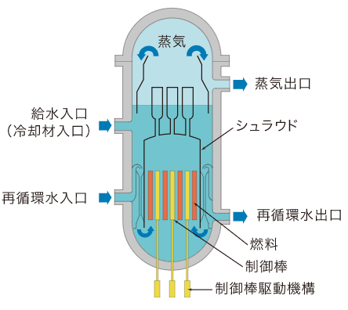
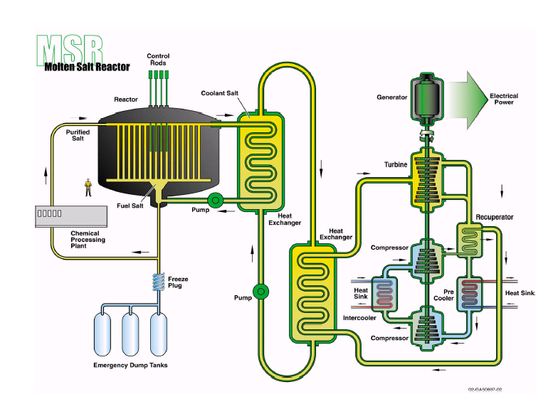
軽水炉
軽水炉
大型炉 高圧容器（70気圧から160気圧）
固体燃料（燃料棒あり）
プルトニウム（軍事転用可）
核燃料サイクル（再処理工場が必要）
溶融塩炉
溶融塩炉
小型炉 常圧容器（１気圧）
液体燃料（燃料棒なし）
トリウム（レアアースの残渣から抽出）
「使用済み核燃料」も燃料として使用

Slide 2
 | 世界 | 日本 | 当社
軽水炉 高速炉 | ①3.11以降、既存の大型原子力発電所の 安全審査対応等でコストがかさみ、原子力 企業（アレバ国有化、東芝経営危機）の事業破綻／撤退が相次ぐ。 ②ドイツ、台湾、韓国など脱原発政策に移行。 ③既存の大型原子力発電所の廃炉が進み つつあり、使用済み核燃料問題が、世界的課題となっており、解決策が模索されている。 | ①原発再稼働をしたいが、社会的環境もあり、出来ず電力会社の 財政が逼迫しつつある。 ②もんじゅ廃炉が決定。後継として高速炉を三菱重工が開発。 ③古い軽水炉の廃炉を進める。 ④核燃料サイクルは維持したい。 ⑤国際的には、準核武装国。 | ①3.11以後、東京電力向けの 回生ウランビジネスが縮小。現在は燃料部原子・新燃料営業室として活動中。 ②東芝からのWH買収の際、MBKとしては原子力発電事業には取り 組まない旨表明、槍田会長より 表明済。
次世代 小型原子炉 （溶融塩炉） | ①福島事故後においても、途上国においては 安定した大電力を必要としており、原子力のニーズは確実に存在。 ②小型炉は、フィリピンがロシアの小型炉の導入。インドネシアはThorCon社（米国）の溶融塩炉の導入を検討中。 ③大型炉は原子力規制が厳しく、新設は困難。欧米中は、一斉に小型原子炉の開発プロジェクトを立ち上げ開発を推進。 | ①第五次エネルギー基本計画が 策定中で、使用済み核燃料の 減容化が可能な溶融塩炉に 言及する可能性。 ②自民党本部で溶融塩炉の 勉強会が開催。 ③使用済み核燃料問題と福島 事故デブリの処理の為にも、 溶融塩炉開発が重要との認識。 | ①戦略研にて技術フォーサイトの技術領域として調査。 ②エネルギー本部・新エネルギー事業開発室は原子力発電の動向 調査として情報収集を実施。 ③昨年、KPMGからの紹介で米Elysium社（次世代小型原子炉開発ﾍﾞﾝﾁｬｰ）来社し出資要請有るもDecline。

Slide 3
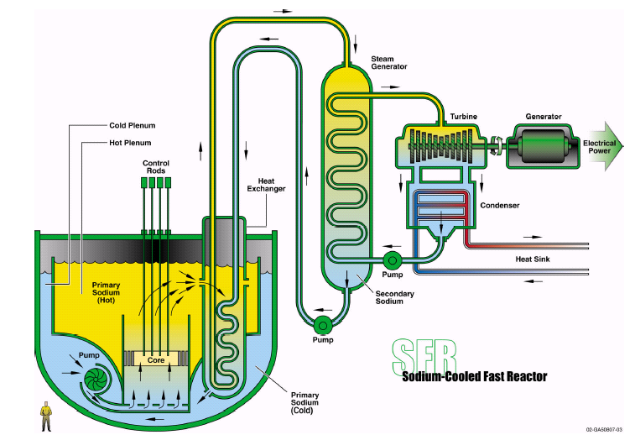
 | 高速炉 | 溶融塩炉
高速炉 と 溶融塩炉の違い | ①大型原子炉。 ②固体核燃を使用。（従来と同じ燃料棒使用） ③現在の技術の延長で開発が可能。 ④設計・開発人材とノウハウを有する。 ⑤再処理工場など核燃料サイクルが必須。 | ①小型原子炉。 ②液体核燃料。（燃料は溶融塩に溶かす） ③現在の技術の延長では開発困難。 ④化学プラントの側面が強く開発ノウハウは限定。 ⑤使用済み燃料の短寿命・減容化の可能性。
特徴 | ●燃料は、プルトニウムで軍事転用可能。 ●既存炉と同様に大量の冷却材（水やナトリウムなど）が必要。 | ○固体燃料を使用しないので、福島原発のような炉心溶融の危険性なし。 ○「使用済み燃料」も燃料として利用可能。
高速炉
溶融塩炉炉
Fast Reactor
Molten Salt Reactor

Slide 4
 | 熔融塩炉（液体燃料炉） |  | 高速炉／軽水炉（固体燃料炉）
 | トリウムフッ化物（熔融塩に溶解） | 原子力 学会の 評価 | ウラン酸化物〔固体燃料〕 | 原子力 学会の 評価
核拡散の可能性 （プルトニウム生成） | 核拡散の可能性無し （プルトニウムを生成しない） | ◎ | 核拡散の可能性あり プルトニウムを大量に生成する | ×
高レベル核廃棄物 | 殆ど生成しない ごくわずか生成したものも炉内で消滅 | ◎ | 大量に生成する | ×
安全性Ⅰ 暴走の可能性 | 暴走は原理的に起こりえない。 液体燃料を使用するため、メルトダウンする核燃料棒が存在しない。 | ◎ | 暴走の可能性あり。 核燃料棒があるため制御を誤るとチェルノブイリ事故再現の可能性あり。 | ×
安全性Ⅱ 耐震性 | 安全 大地震発生時、液体燃料は自動的に地下の冷却プール内の容器に移行。炉は空になり自動停止。 | ◎ | 危険性あり。 高圧容器使用、地震による放射性ガス漏れ発生の危険性あり。冷却不全によるメルトダウン事故発生（福島原発）。 | ×
使用済み核燃料の 再処理 | 容易。 熔融塩にフッ素ガスを吹き込むと再使用必要成分のみ揮発性になり、純粋な形で分離再使用できる。 | ◎ | 困難。 固体燃料再処理は高度技術必要（六ヶ所村の難航） | △
核資源埋蔵量 | 広く分布、トリウムは、ウラン埋蔵量の4～5倍。偏在性無し。 レアアースの残渣から抽出。 | ○ | 資源偏在。 | △
小型化の容易さ | 小型化容易（核燃料棒無し、構造簡単）1万kW～ | ◎ | 小型化困難（構造複雑）100万kWが標準 | ×
出力コントロール | 可能 燃料塩循環ポンプの流量調節により可能 | ○ | 困難 原理的に困難 | ×
発電コスト （トータルコスト） | 低い。①償却費低（構造単純・建設費が安い） ②高温（700℃）稼働,効率～43％ ③燃料棒製造交換不要 ④再処理コスト低 ⑤高レベル核廃棄物保管コスト不要 ⑥安全性が高く人口密集地近傍設置可能により送電コスト低 | ◎ | 高い。①償却費髙（構造複雑･建設費が高い） ②低温（～300℃）稼働,効率～33％ ③燃料棒製造交換必要･費用要 ④再処理コスト高 ⑤高レベル核廃棄物保管コスト要 ⑥遠隔地設置･送電コスト高 | △

Slide 5
固体燃料炉と液体燃料炉
比較
「固体燃料炉」は「燃料棒」を持つが、「液体燃料炉」は「燃料棒」を持たない。
形 態 | 燃料棒 | 原子炉 | 燃 料 物 質
固体燃料炉 | あり | 軽水炉 | ウラン２３５酸化物主体、 ウラン２３８酸化物も共存
 |  | 高速増殖炉 高速炉 | プルトニウム２３９酸化物
液体燃料炉 | なし | 熔融塩炉 | トリウム２３２フッ化物を,700℃のリチウム・ベリリウムフッ化物熔融塩（フリーベ）に熔解したものを液体燃料として使用。

Slide 6
ウランとトリウム
比較
「トリウム」は、原子炉燃料となるが、原水爆用には使えない。 非軍事・平和利用のみ。
核資源 | 元素名 | 自然界 存在量 | 種別 | 核物質 | 用途
 |  |  |  |  | 原子炉燃料 | 原爆燃料
天然 ウラン | ウラン２３５ | ０．７％ | 核物質 | ＝ウラン２３５ | ○ | ○
 | ウラン２３８ | ９９．３％ | 親物質 | プルトニウム２３９ | ○ | ◎
天然 トリウム | トリウム２３２ | １００％ | 親物質 | ウラン２３３ | ○ | ×

Slide 7
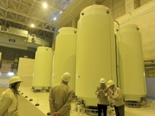
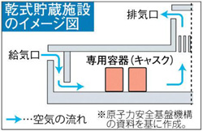
使用済み核燃料の消滅処理に溶融塩炉は利用可能
原発名 | １取替分 | 貯蔵量 | 最大容量
泊 | ５０ | 350 | 1,000
女川 | 60 | 390 | 790
東通 | 30 | 60 | 230
福島第一 | 140 | 1,820 | 2,100
福島第二 | 120 | 1,130 | 1,360
柏崎刈羽 | 230 | 2,210 | 2,910
浜岡 | 100 | 1,090 | 1,740
志賀 | 50 | 120 | 690
美浜 | 50 | 360 | 680
高浜 | 100 | 1,160 | 1,730
大飯 | 110 | 1,350 | 2,020
島根 | 40 | 370 | 600
伊方 | 50 | 550 | 940
玄海 | 90 | 760 | 1,070
川内 | 50 | 850 | 1,290
敦賀 | 40 | 580 | 860
東海第二 | 30 | 370 | 440
合計 | 1,340 | 13,530 | 20,420
六カ所 | ー | 2,700 | 3,000
使用済燃料の乾式貯蔵施設
使用済燃料貯蔵の現状(2017年9月末)
平均６年、最短で2年の余力しかない
東電福島第1原発にもあるが、
3.11の地震･津波でも安全性に問題は生じていない。
※使用済み燃料は最低50年間の冷却期間が必要
六カ所再処理工場ほぼ満杯

Slide 8
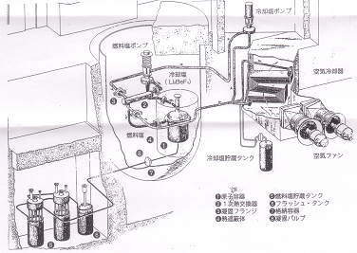
溶融塩炉を21世紀に蘇らせる
◆実体写真：運転直前の熔融塩実験炉MSREの炉格納室内部。
米国オークリッジ研究所で1965～1969年末の４年間、無事故で運転され研究開発に成功。
2016年
溶融塩実験炉MSRE（米国オークリッジ研究所）

Slide 9
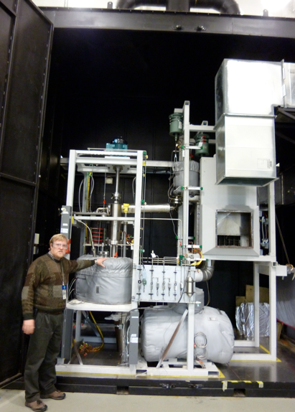
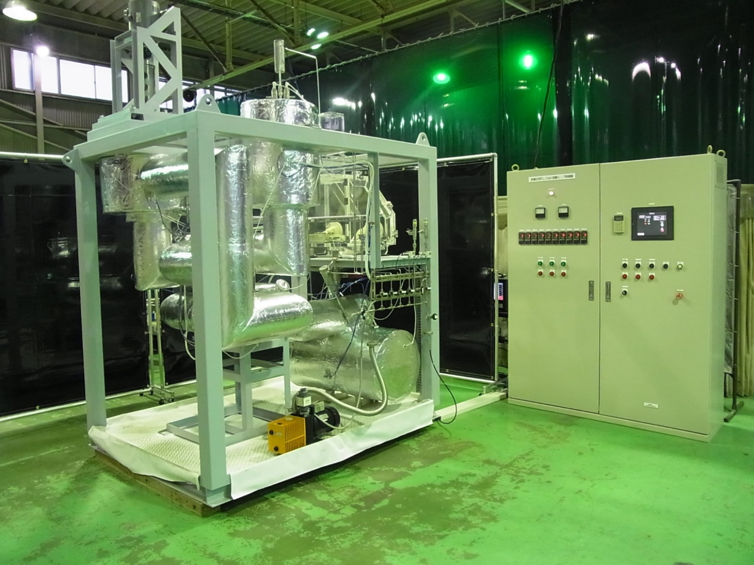
溶融塩ループ
助川電気工業（日立市）
オークリッジ国立研究所
電磁加熱式溶融塩ループ

Slide 10
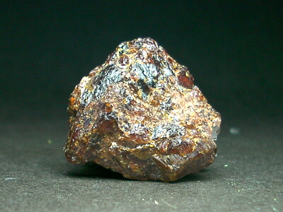
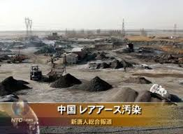
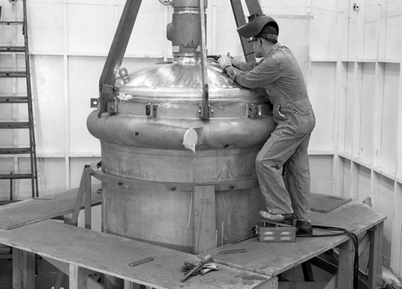
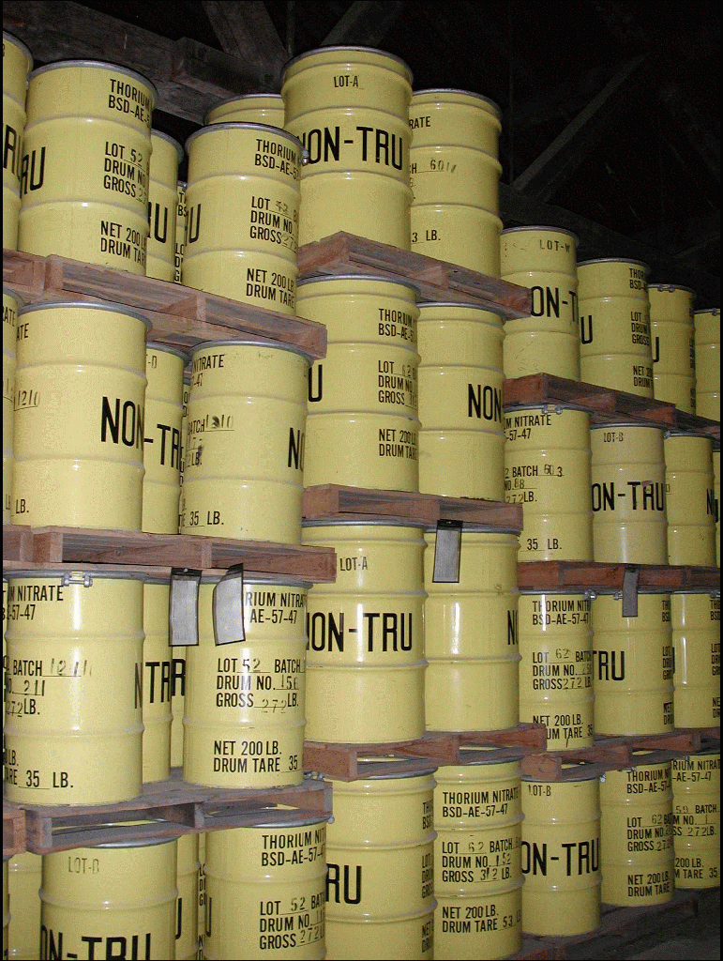
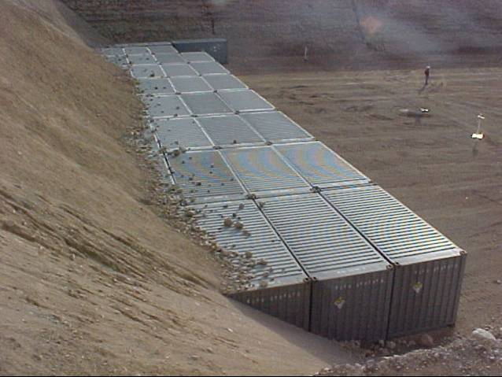
トリウムは、ウランよりエネルギー高い
トリウムは、鉄鉱石やモナザイトに含まれる
中国・包頭における深刻な環境汚染
★中国は、上海応用物理研究所でトリウム溶融塩炉（液体核燃料）を開発中。（小型原子炉）
★モナザイト資源が豊富なインドも開発中。
★トリウム１gは、ウラン200gのエネルギーに匹敵
白雲鄂博（バヤンオボー）鉱山
米国は硫酸トリウムを戦略備蓄
米オークリッジ国立研究所の溶融塩炉
MITやベンチャーも溶融塩炉ビジネスに参入
（出典）http://www.sinap.cas.cn/

